Slide 1
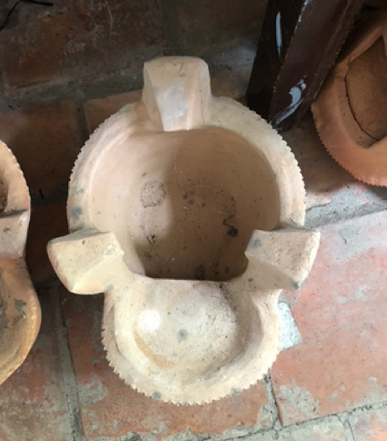
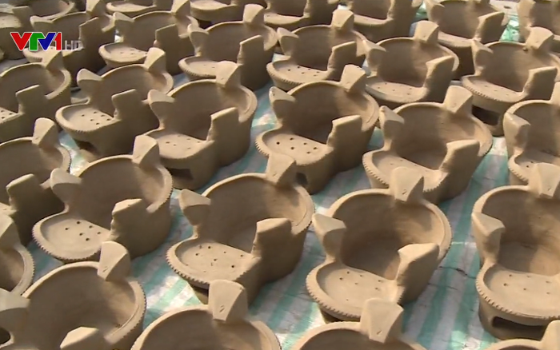

Những hình ảnh sau đang nói về vật dụng gì của người Nam Bộ.
KHỞI ĐỘNG

Slide 2






BÀI 20
VƯƠNG QUỐC CỔ PHÙ NAM

Slide 3
SỰ HÌNH THÀNH, PHÁT TRIỂN VÀ SUY VONG CỦA VƯƠNG QUỐC PHÙ NAM
01
NỘI DUNG
02
HOẠT ĐỘNG KINH TẾ VÀ TỔ CHỨC XÃ HỘI
03
MỘT SỐ THÀNH TỰU VĂN HOÁ

Slide 4

BÀI 20: VƯƠNG QUỐC PHÙ NAM
3. Một số thành tựu văn hoá

Slide 5
Dựa và kiến thức đã được học và thông tin từ đoạn clip và SGK hoàn thành bảng sau
Lĩnh vực | Thành tựu văn hóa tiêu biểu
Tôn giáo
Điêu khắc
Chữ viết
Đời sống vật chất
Đời sống tinh thần

Slide 6
Dựa và kiến thức đã được học và thông tin từ đoạn clip và SGK hoàn thành bảng sau
Lĩnh vực | Thành tựu văn hóa tiêu biểu
Tôn giáo
Điêu khắc
Chữ viết
Đời sống vật chất
Đời sống tinh thần
Tiếp thu Hin-đu giáo và Phật giáo từ Ấn Độ

Slide 7

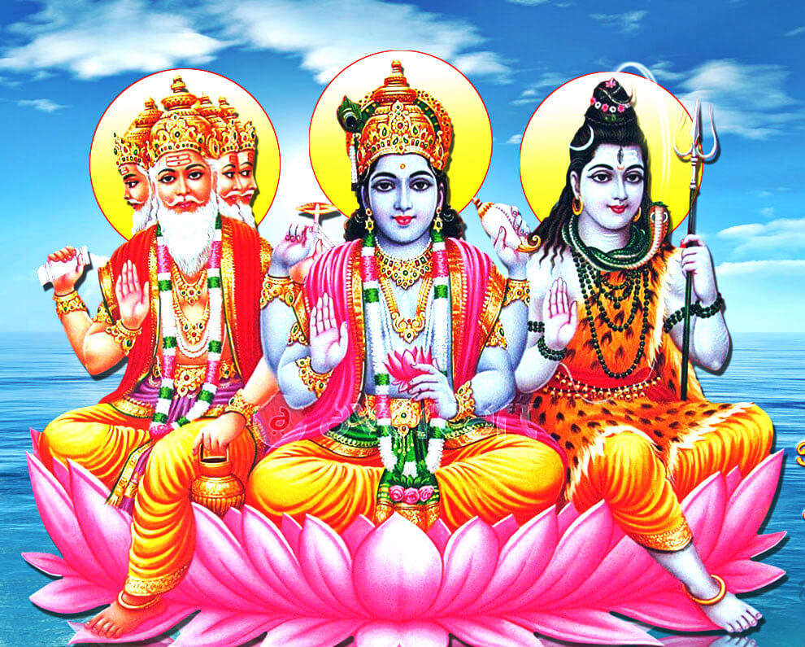

Slide 8
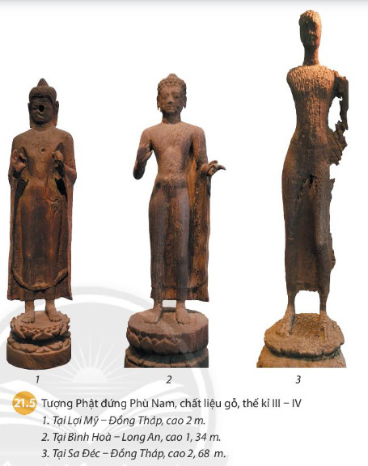
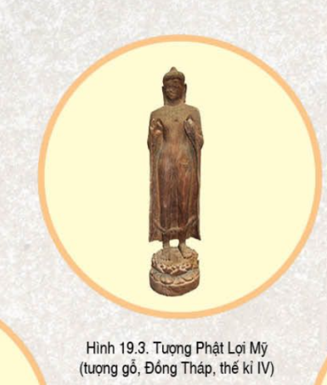

Slide 9
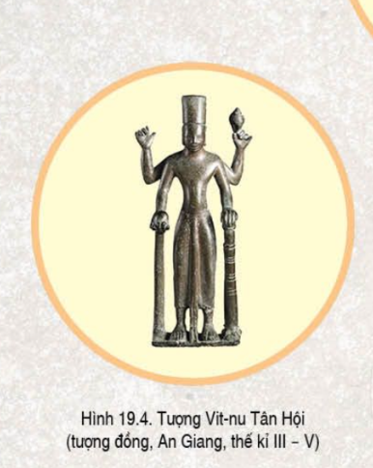
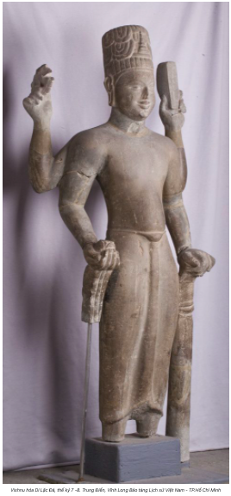
Vishnu hoá Di Lặc Đá, thế kỉ 7-8. Trung Điển, Vĩnh Long Bảo tàng Lịch sử Việt Nam

Slide 10
Dựa và kiến thức đã được học và thông tin từ đoạn clip và SGK hoàn thành bảng sau
Lĩnh vực | Thành tựu văn hóa tiêu biểu
Tôn giáo
Điêu khắc
Chữ viết
Đời sống vật chất
Đời sống tinh thần
Tiếp thu Hin-đu giáo và Phật giáo từ Ấn Độ
Tạc tượng, chạm nổi trên gỗ, đá, đất nung

Slide 11
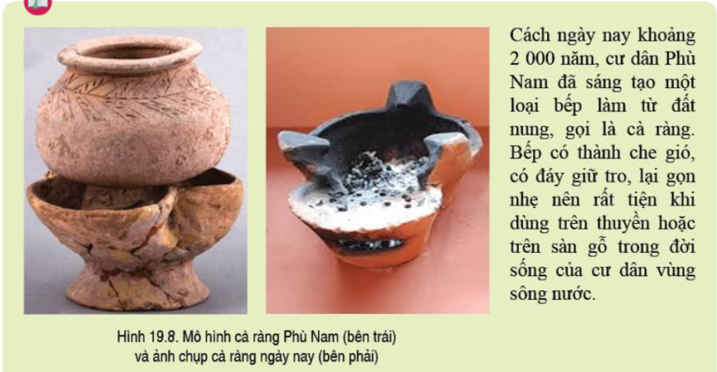

Slide 12
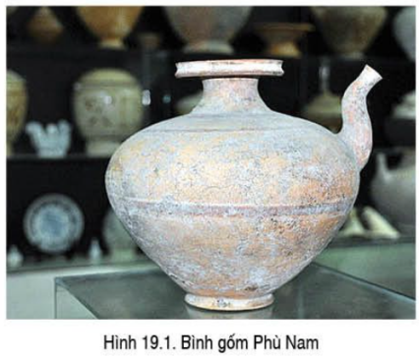
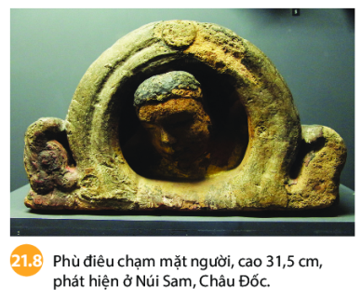

Slide 13
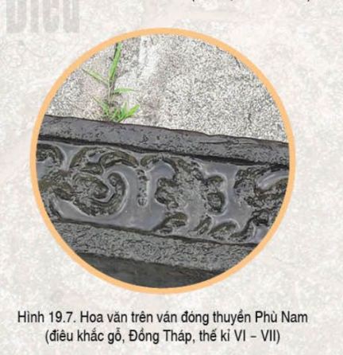
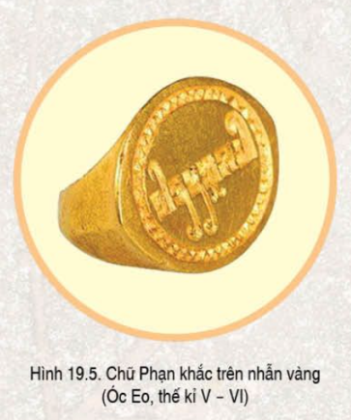

Slide 14
Dựa và kiến thức đã được học và thông tin từ đoạn clip và SGK hoàn thành bảng sau
Lĩnh vực | Thành tựu văn hóa tiêu biểu
Tôn giáo
Điêu khắc
Chữ viết
Đời sống vật chất
Đời sống tinh thần
Tiếp thu Hin-đu giáo và Phật giáo từ Ấn Độ
Tạc tượng, chạm nổi trên gỗ, đá, đất nung
Sử dụng chữ Phạn

Slide 16
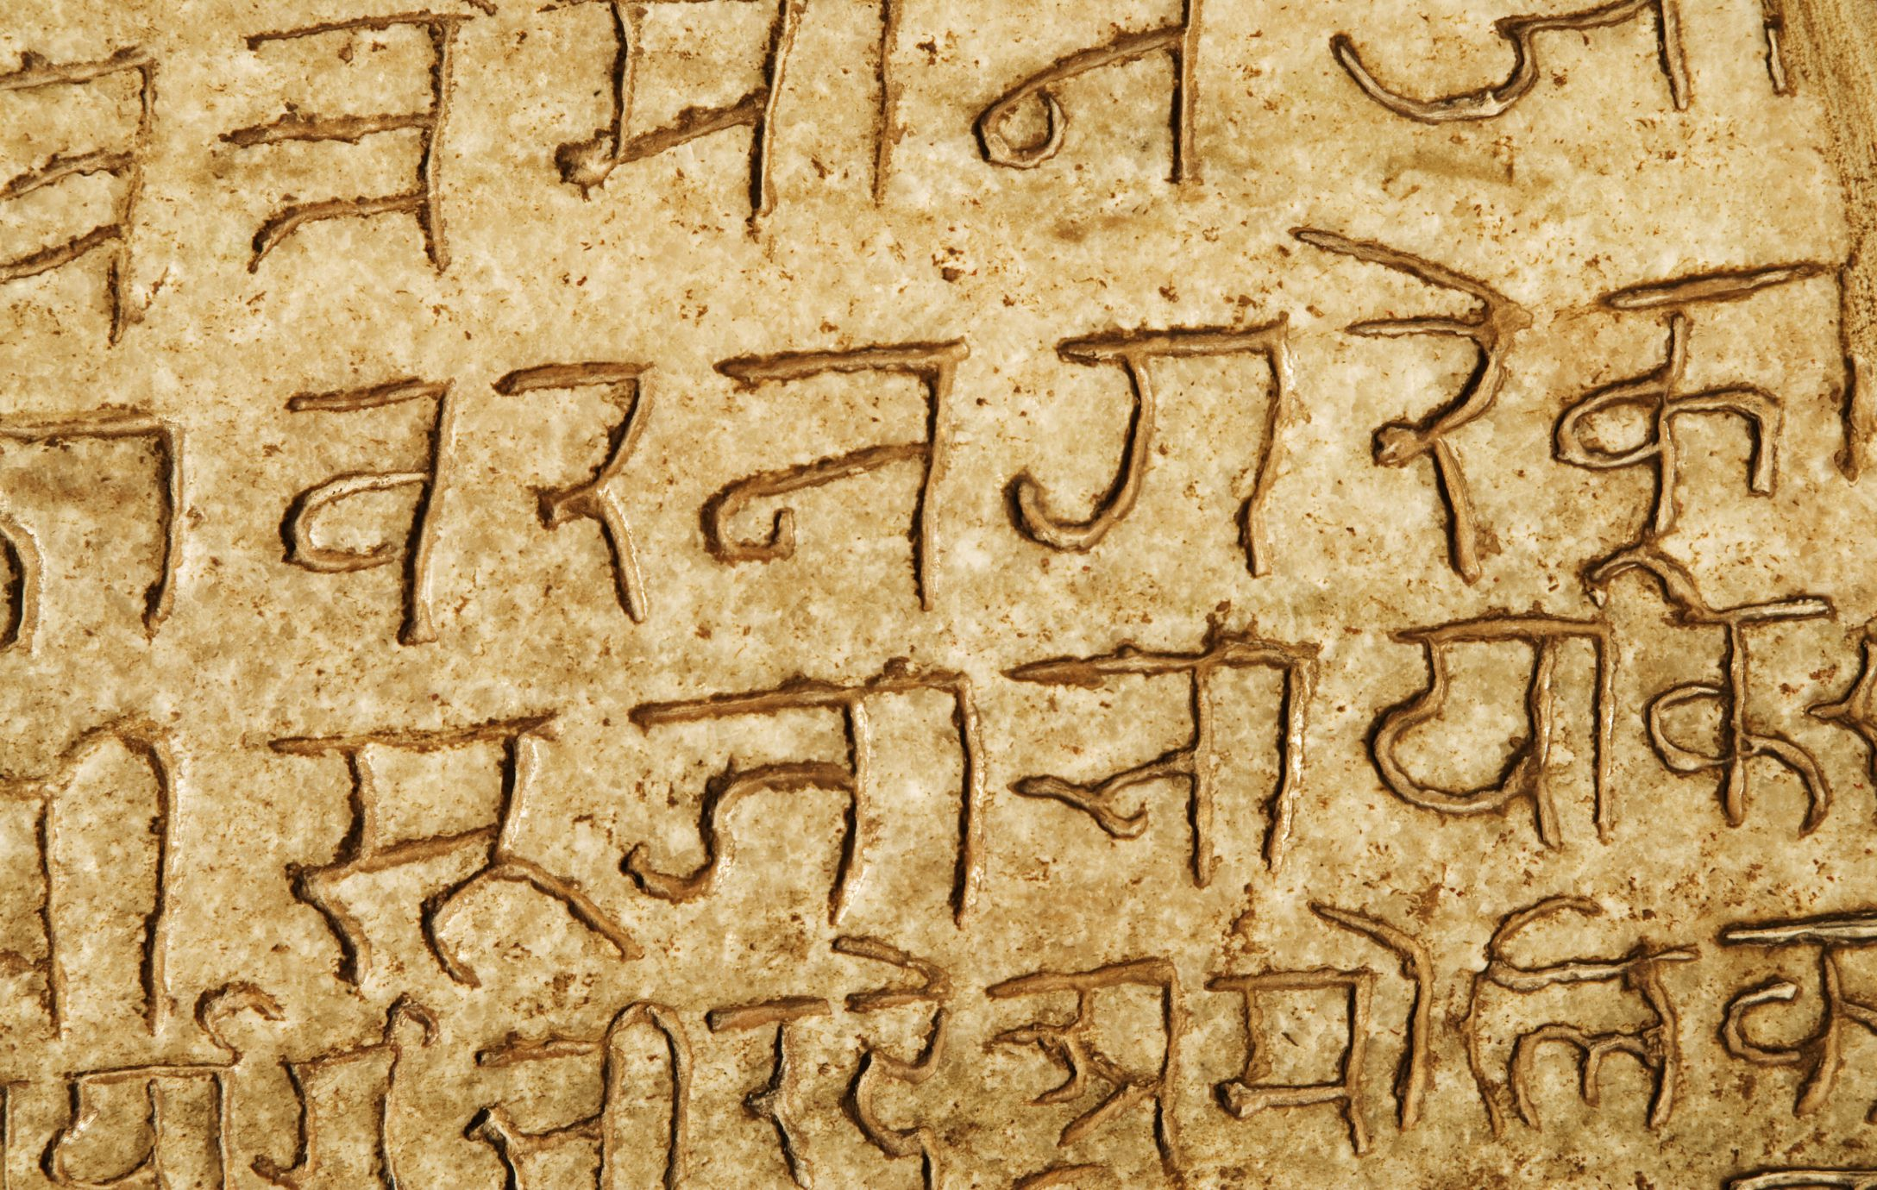
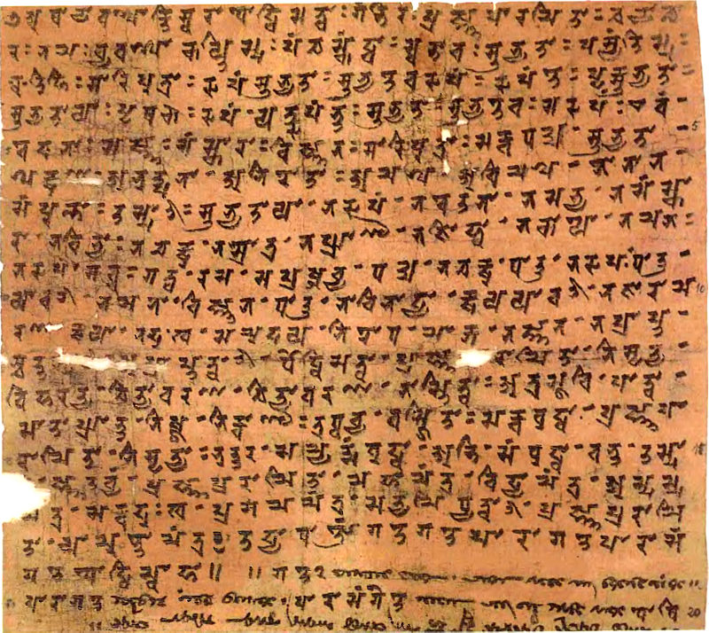
Chữ Phạn được cư dân Phù Nam tiếp thu từ Ấn Độ

Slide 17
Dựa và kiến thức đã được học và thông tin từ đoạn clip và SGK hoàn thành bảng sau
Lĩnh vực | Thành tựu văn hóa tiêu biểu
Tôn giáo
Điêu khắc
Chữ viết
Đời sống vật chất
Đời sống tinh thần
Tiếp thu Hin-đu giáo và Phật giáo từ Ấn Độ
Tạc tượng, chạm nổi trên gỗ, đá, đất nung
Sử dụng chữ Phạn
Sử dụng ghe, thuyền để đi lại.
Ở nhà sàn, làm nhà trên kênh rạch, xây thành thị ở các vùng đất nổi

Slide 18
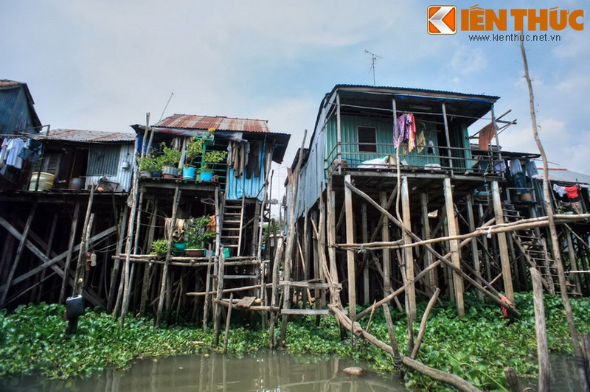
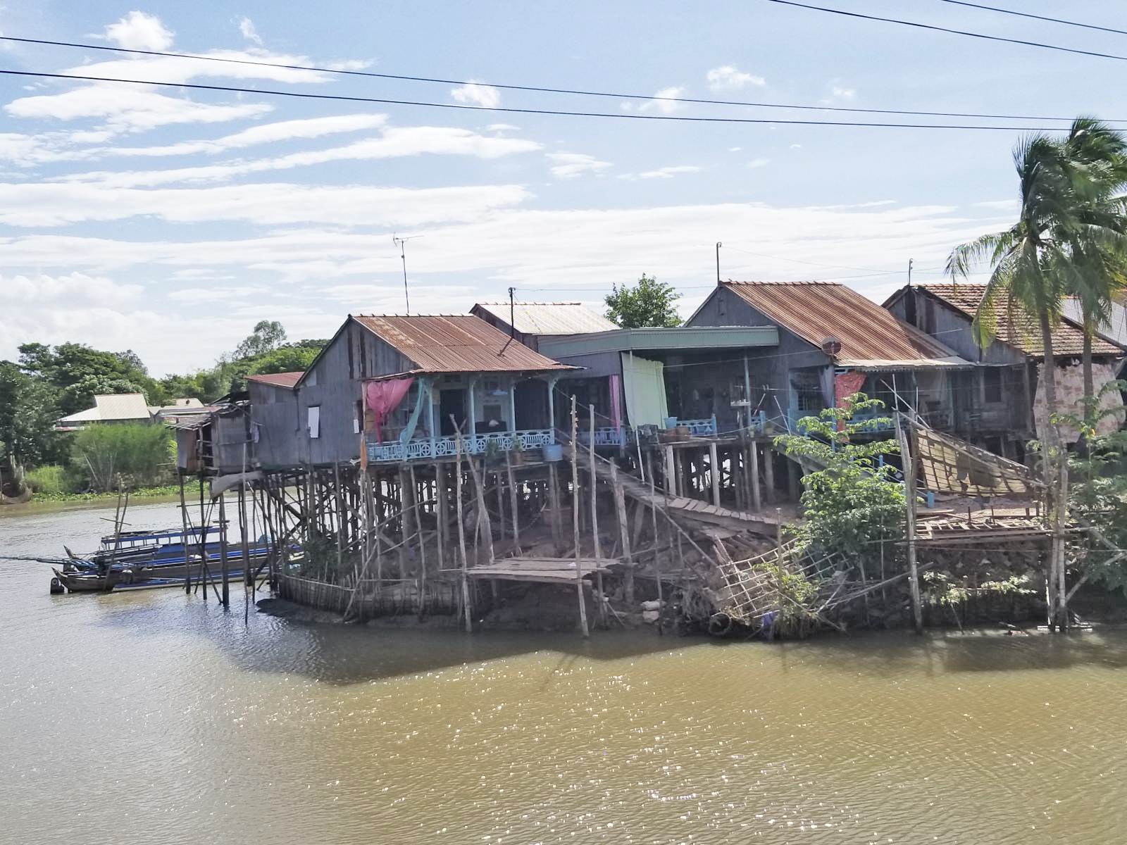
Nhà sàn trên các kênh rạch ở miền Tây hiện ngày nay

Slide 19
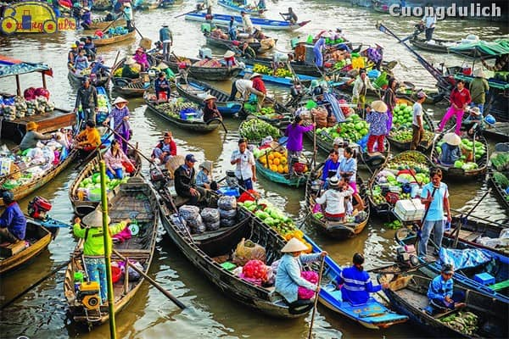
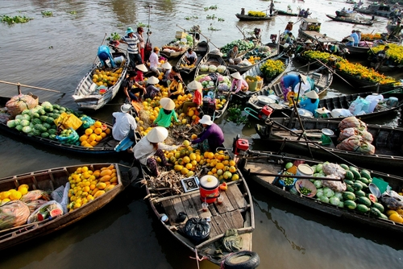
Ảnh: Chợ nổi Cái Răng (Cần Thơ)

Slide 20
Dựa và kiến thức đã được học và thông tin từ đoạn clip và SGK hoàn thành bảng sau
Lĩnh vực | Thành tựu văn hóa tiêu biểu
Tôn giáo
Điêu khắc
Chữ viết
Đời sống vật chất
Đời sống tinh thần
Tiếp thu Hin-đu giáo và Phật giáo từ Ấn Độ
Tạc tượng, chạm nổi trên gỗ, đá, đất nung
Sử dụng chữ Phạn
Sử dụng ghe, thuyền để đi lại.
Ở nhà sàn, làm nhà trên kênh rạch, xây thành thị ở các vùng đất nổi
Nghệ thuật làm đồ trang sức rất tinh xảo

Slide 21
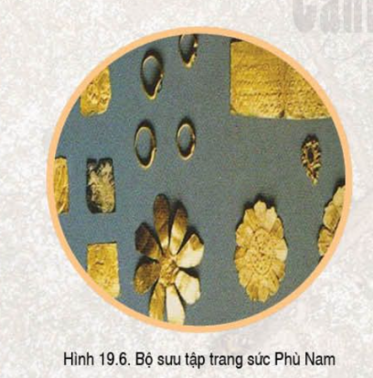
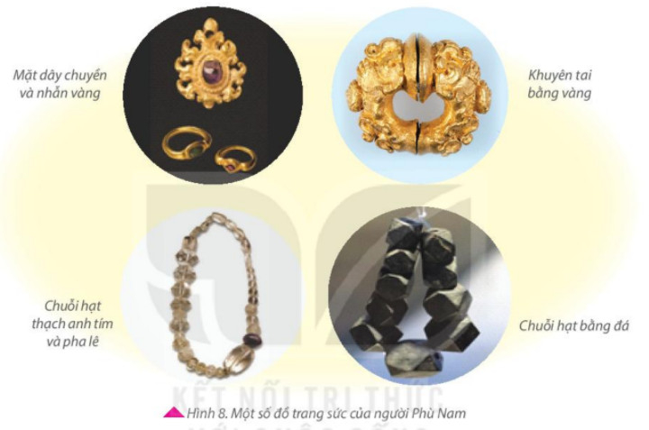
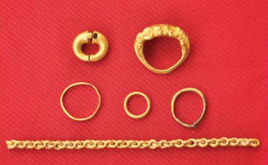

Slide 22
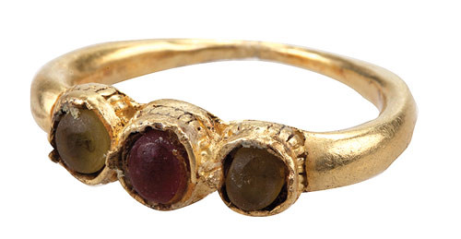
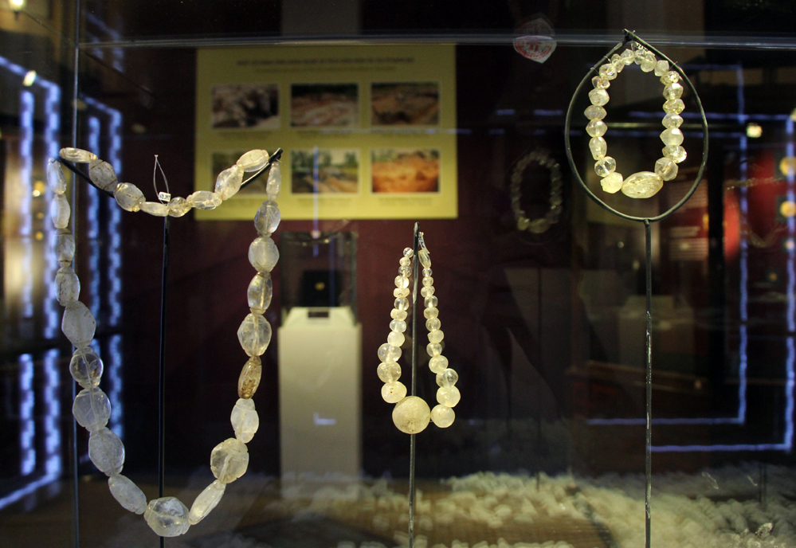
Nghề kim hoàn của Phù Nam - Óc Eo có 2 loại sản phẩm chính: đồ phục vụ tôn giáo tín ngưỡng và đồ trang sức.

Slide 23
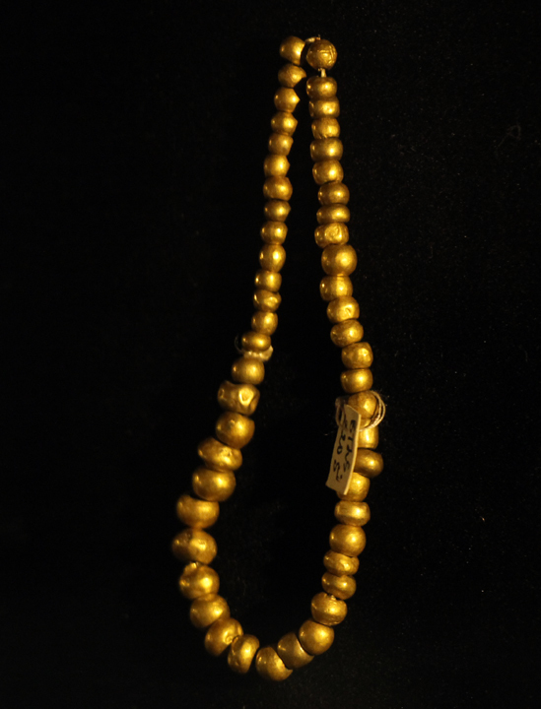
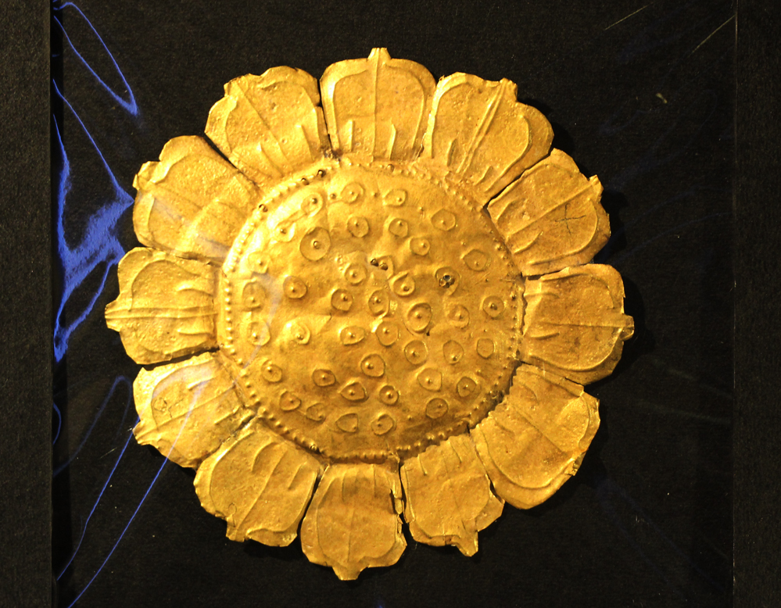
Lá vàng hình cánh hoa.
Chuỗi hạt bằng vàng.

Slide 24
LUYỆN TẬP

Slide 25




Những tôn giáo nào được du nhập và phát triển ở Phù Nam?
A. Hồi giáo, Phật giáo
B. Hin-đu giáo, Phật giáo
C. Nho giáo, Đạo giáo
D. Nho giáo, Phật giáo

Slide 26
Phương tiện di chuyển chủ yếu của cư dân Phù Nam là:
A. Đi bộ
B. Thuyền
C. Xe bò
D. Xe ngựa

Slide 27
Cư dân Phù Nam chịu ảnh hưởng tôn giáo chủ yếu từ nước nào?
A. Ai Cập
B. Thái Lan
C. Ấn Độ
D. Trung Quốc

Slide 28
VẬN DỤNG

Slide 29
VẬN DỤNG
Theo em nét văn hoá nào của cư dân Phù Nam xưa còn được lưu giữ trong đời sông của cư dân Nam Bộ ngày nay?

Slide 30
Xin chào!
Hẹn gặp lại

